Slide 1
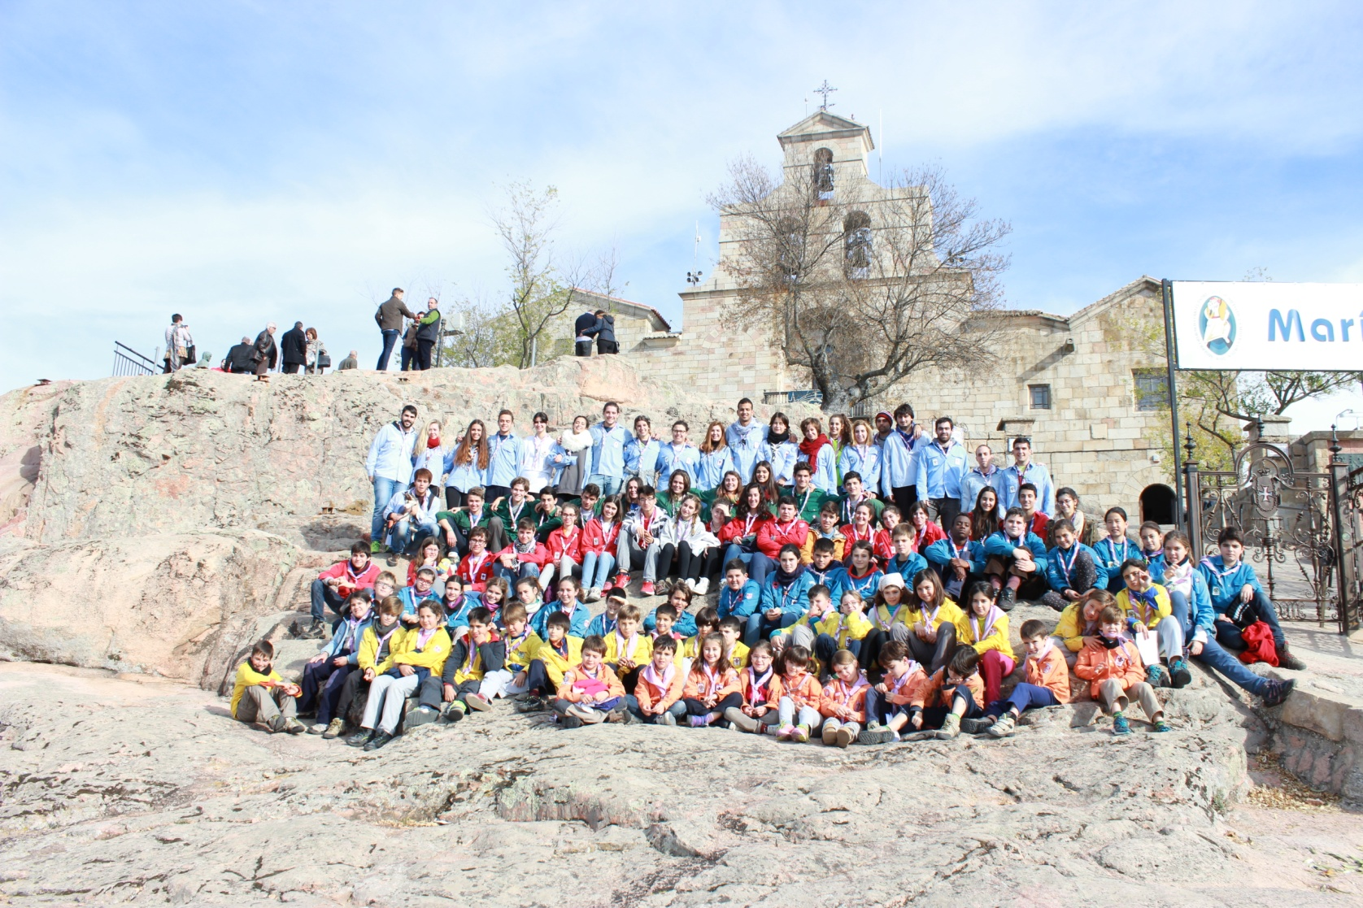
REUNIÓN DE PADRES
RONDA
SOLAR
2015
2016

Slide 2
ORDEN DEL DÍA
1. ROS (Rezo de la Oración Scout)
2. Campamento de verano
Sitio
Ambientación
Cocina
Horario
Qué me llevo
Normas
Padres de contacto
Tesorería
3. Misa fin de curso y Día de tapitas
4. RR&PP
5. Reunión por ramas

Slide 3
R.O.S. (Rezo de la Oración Scout)
Señor Jesús,
Enséñame a ser generoso,
A servirte como tu mereces,
A dar sin medida,
A combatir sin temor a mis heridas,
A trabajar sin descanso,
Y a saber agotarme sin esperar otra recompensa
Que la de saber que he cumplido tu santa voluntad
Virgen de Guadalupe, ruega por nosotros.

Slide 4
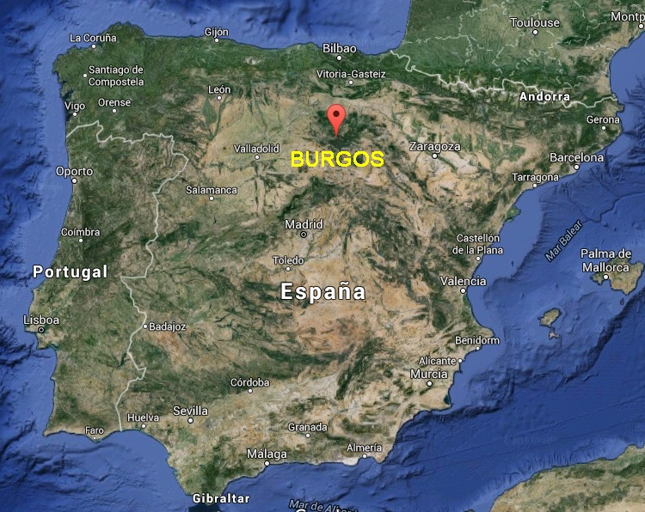
SITIO
SITIO
1. ROS
2. Campamento de verano
a) Sitio
b) Ambientación
c) Cocina
d) Horario
e) Qué me llevo
f) Normas
g) Padres de contacto
h) Tesorería
3. Misa fin de curso y Día de tapitas
4. RR&PP
5. Reunión por ramas

Slide 5
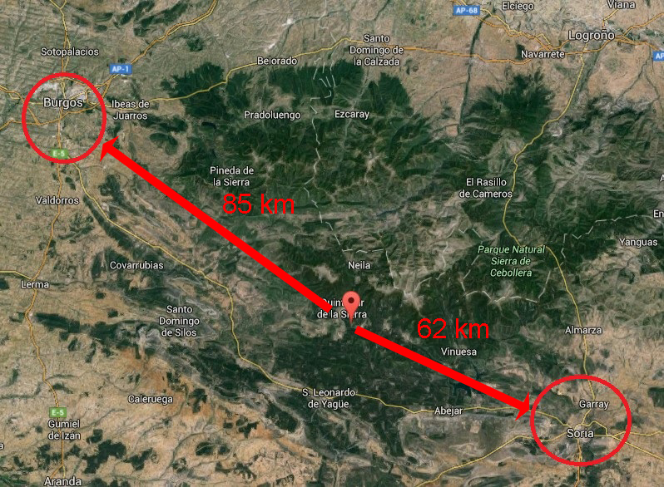
SITIO
SITIO
1. ROS
2. Campamento de verano
a) Sitio
b) Ambientación
c) Cocina
d) Horario
e) Qué me llevo
f) Normas
g) Padres de contacto
h) Tesorería
3. Misa fin de curso y Día de tapitas
4. RR&PP
5. Reunión por ramas

Slide 6
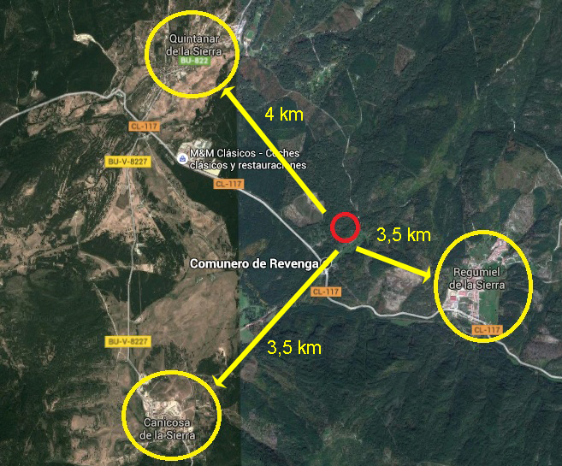
SITIO
SITIO
1. ROS
2. Campamento de verano
a) Sitio
b) Ambientación
c) Cocina
d) Horario
e) Qué me llevo
f) Normas
g) Padres de contacto
h) Tesorería
3. Misa fin de curso y Día de tapitas
4. RR&PP
5. Reunión por ramas

Slide 7
SITIO
SITIO
1. ROS
2. Campamento de verano
a) Sitio
b) Ambientación
c) Cocina
d) Horario
e) Qué me llevo
f) Normas
g) Padres de contacto
h) Tesorería
3. Misa fin de curso y Día de tapitas
4. RR&PP
5. Reunión por ramas
Coordenadas del sitio de campamento
41º 57‘ 47" N
3º 0’ 40" O

Slide 8
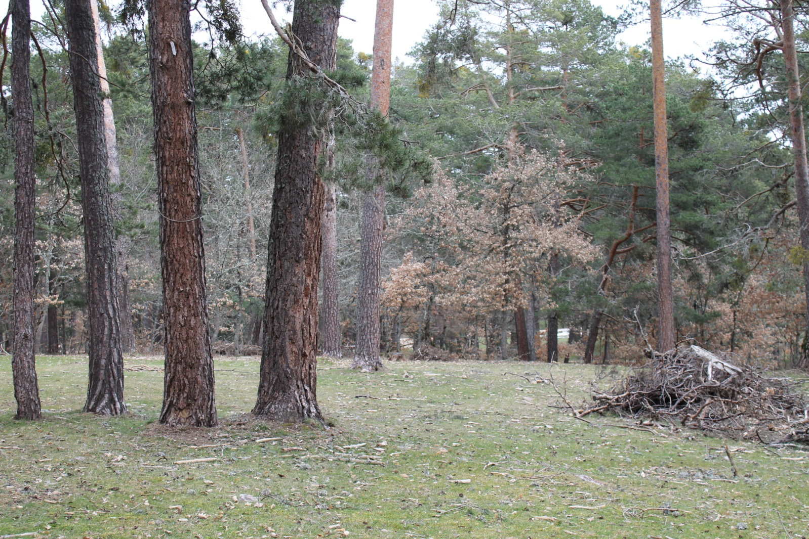
SITIO
SITIO
1. ROS
2. Campamento de verano
a) Sitio
b) Ambientación
c) Cocina
d) Horario
e) Qué me llevo
f) Normas
g) Padres de contacto
h) Tesorería
3. Misa fin de curso y Día de tapitas
4. RR&PP
5. Reunión por ramas

Slide 9
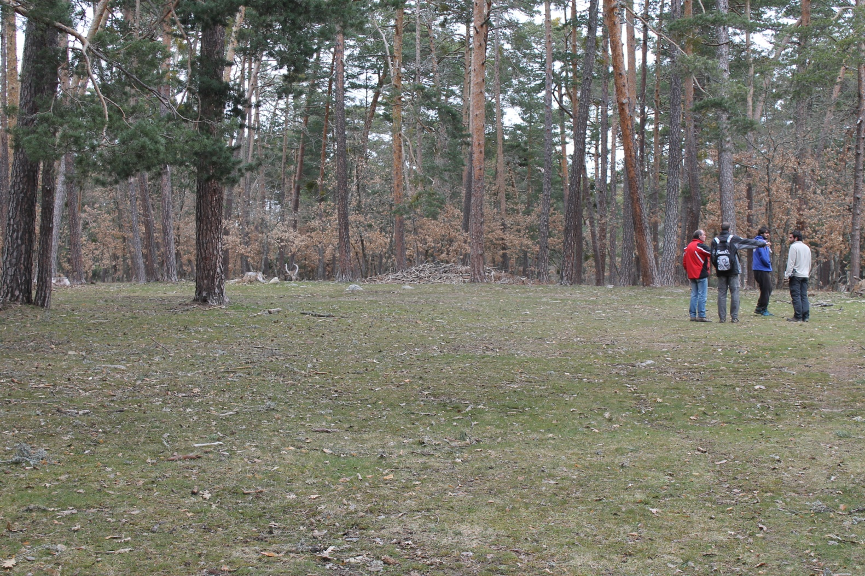
SITIO
SITIO
1. ROS
2. Campamento de verano
a) Sitio
b) Ambientación
c) Cocina
d) Horario
e) Qué me llevo
f) Normas
g) Padres de contacto
h) Tesorería
3. Misa fin de curso y Día de tapitas
4. RR&PP
5. Reunión por ramas

Slide 10
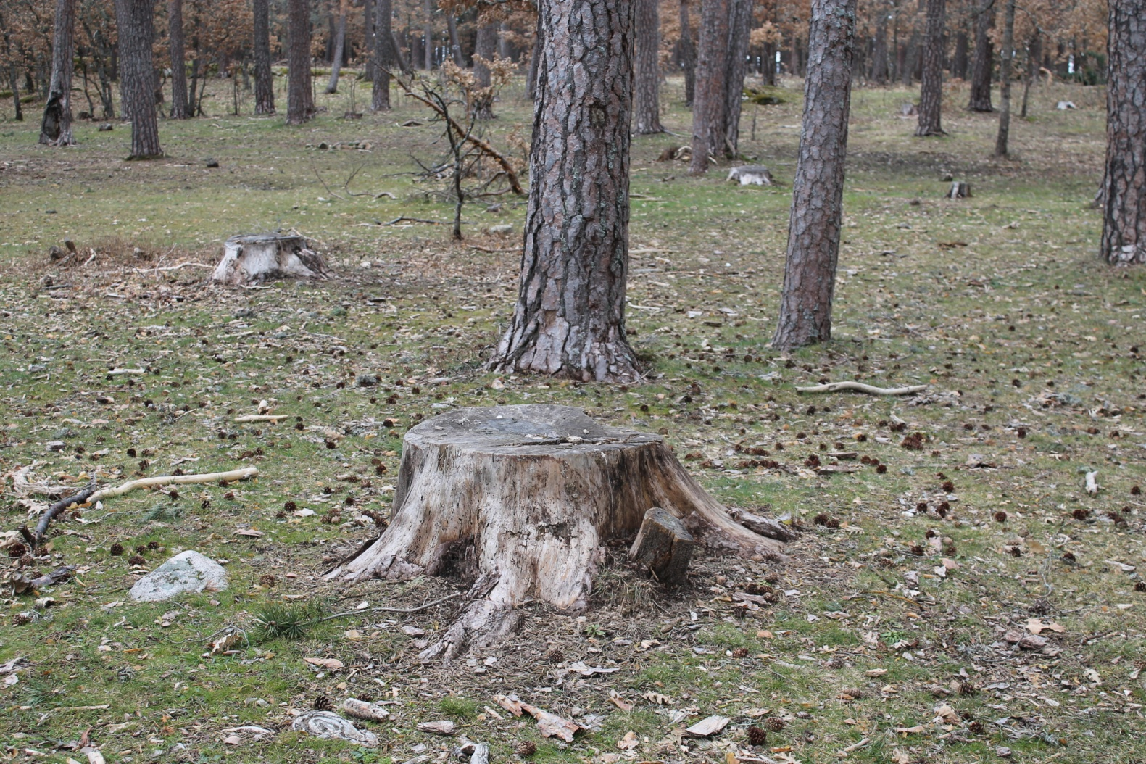
SITIO
SITIO
1. ROS
2. Campamento de verano
a) Sitio
b) Ambientación
c) Cocina
d) Horario
e) Qué me llevo
f) Normas
g) Padres de contacto
h) Tesorería
3. Misa fin de curso y Día de tapitas
4. RR&PP
5. Reunión por ramas

Slide 11
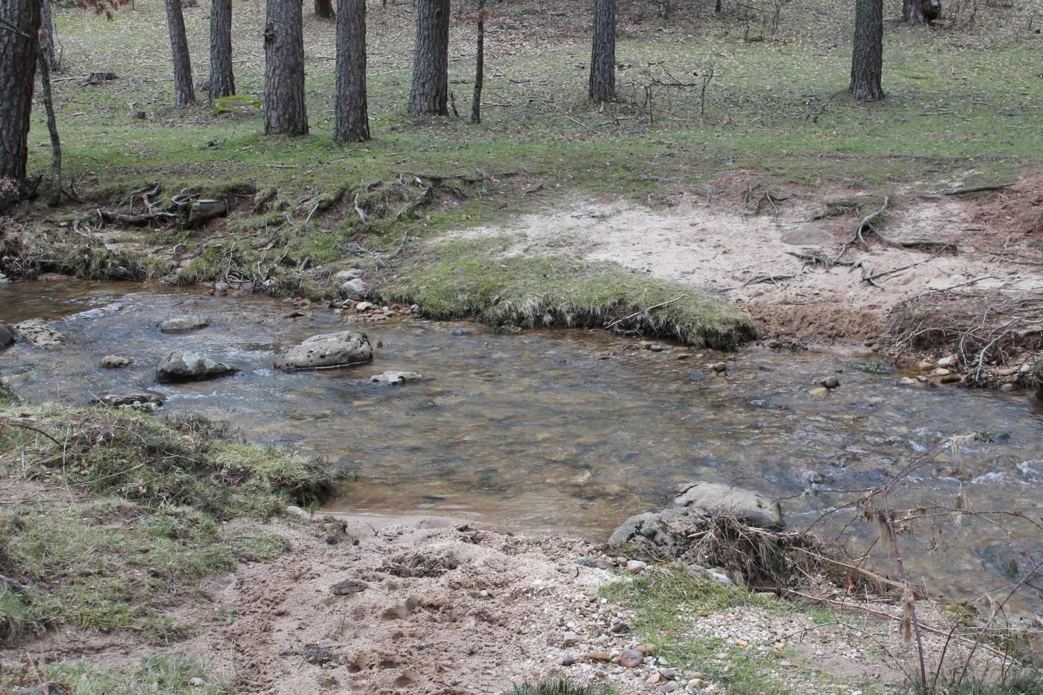
SITIO
SITIO
1. ROS
2. Campamento de verano
a) Sitio
b) Ambientación
c) Cocina
d) Horario
e) Qué me llevo
f) Normas
g) Padres de contacto
h) Tesorería
3. Misa fin de curso y Día de tapitas
4. RR&PP
5. Reunión por ramas

Slide 12
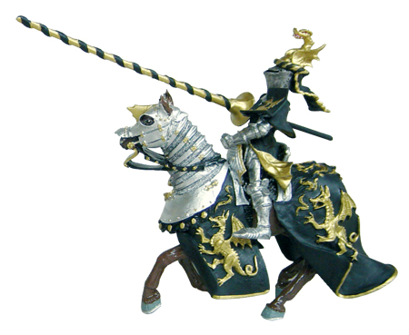
CABALLEROS
SITIO
AMBIENTACIÓN
1. ROS
2. Campamento de verano
a) Sitio
b) Ambientación
c) Cocina
d) Horario
e) Qué me llevo
f) Normas
g) Padres de contacto
h) Tesorería
3. Misa fin de curso y Día de tapitas
4. RR&PP
5. Reunión por ramas
EDAD MEDIA

Slide 13
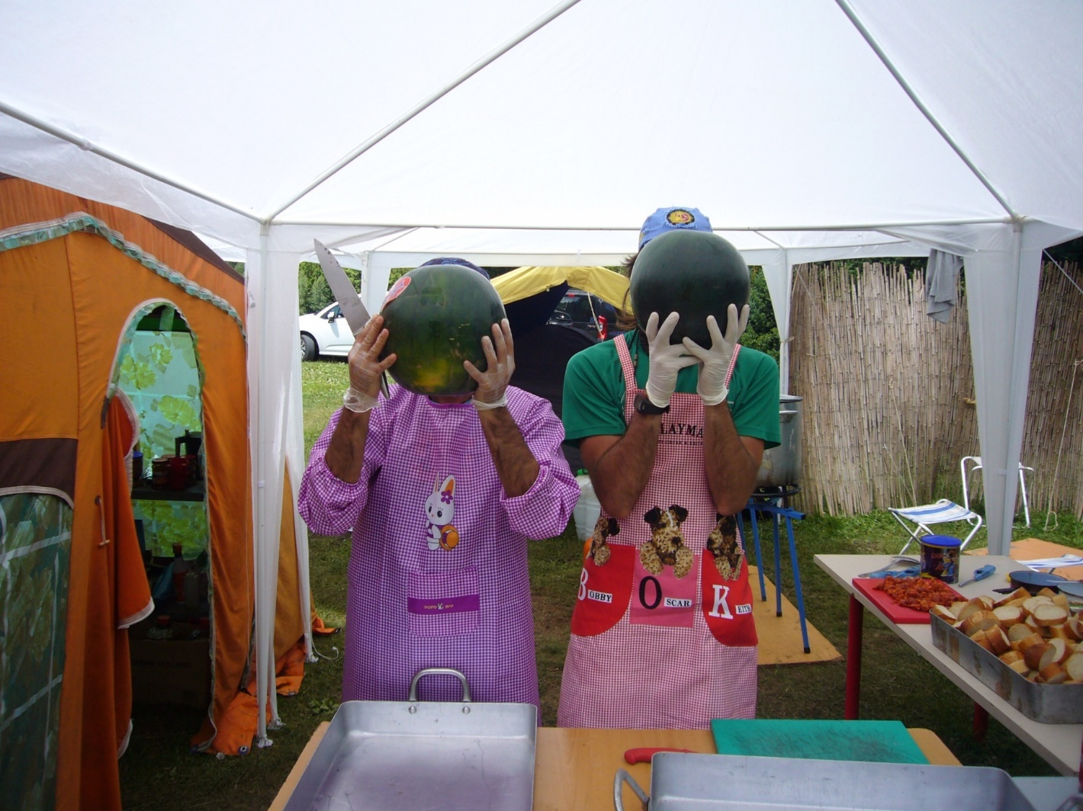
SITIO
COCINA
1. ROS
2. Campamento de verano
a) Sitio
b) Ambientación
c) Cocina
d) Horario
e) Qué me llevo
f) Normas
g) Padres de contacto
h) Tesorería
3. Misa fin de curso y Día de tapitas
4. RR&PP
5. Reunión por ramas

Slide 14
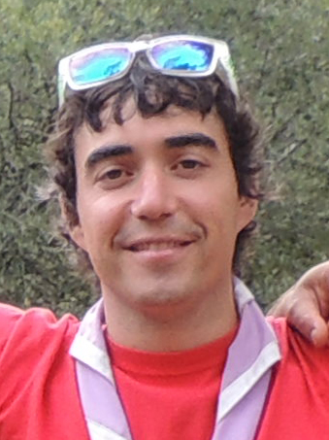
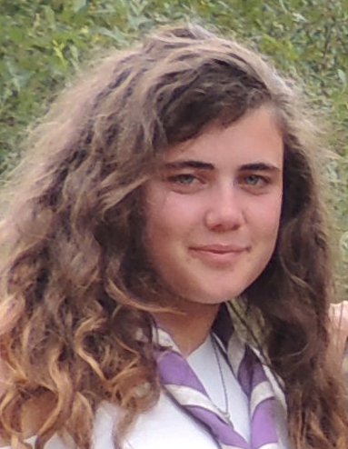
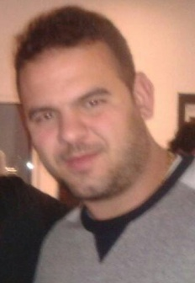
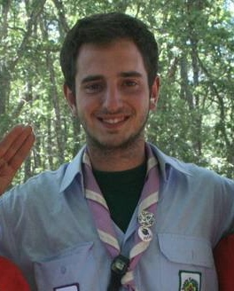
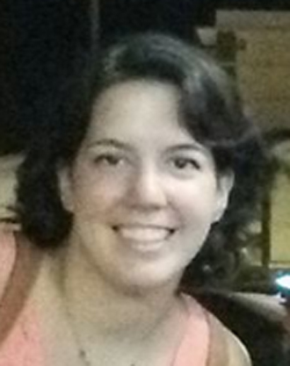
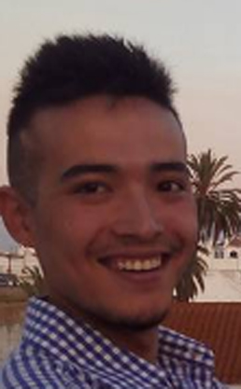
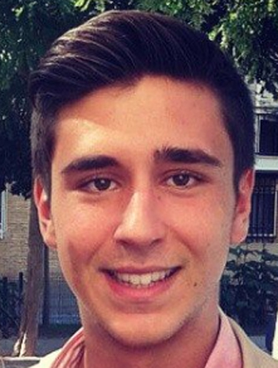
SITIO
COCINA
1. ROS
2. Campamento de verano
a) Sitio
b) Ambientación
c) Cocina
d) Horario
e) Qué me llevo
f) Normas
g) Padres de contacto
h) Tesorería
3. Misa fin de curso y Día de tapitas
4. RR&PP
5. Reunión por ramas
Piltra
Carmen
Totti
Gabri
Ester
Mario
Pedro

Slide 15
SITIO
COCINA
MENÚ | Viernes 15 | Sabado 16 | Domingo 17 | Lunes 18 | Martes 19 | Miercoles 20
Desayuno | TOSTADAS Y LECHE CON CACAO | TOSTADAS Y LECHE CON CACAO | TOSTADAS Y LECHE CON CACAO | TOSTADAS Y LECHE CON CACAO | TOSTADAS Y LECHE CON CACAO | TOSTADAS Y LECHE CON CACAO
Media Mañana | FRUTA VARIADA | FRUTA VARIADA | FRUTA VARIADA | FRUTA VARIADA | FRUTA VARIADA | FRUTA VARIADA
Almuerzo | NADA | PICADILLO | ENSALADA | PICADILLO | ENSALADA de pasta | PICADILLO
 | BOCADILLO | CUS-CUS CON POLLO | MACARRONES CON TOMATE | PAPAS GUISADAS CON CARNE | LENTEJAS | ALBÓNDIGAS
 | FRUTA EN LATA | FRUTA VARIADA | YOGUR | FRUTA VARIADA | YOGUR | FRUTA VARIADA
Merienda | GALLETAS CON CHOCOLATE | BOCATA PATE | NOCILLA | BOCATA CHORCHICHON | NOCILLA | GALLETAS CON CHOCOLATE
Cena | SOPA | SOPA | SOPA | SOPA | SOPA | SOPA
 | PERRITOS CALIENTES | MERLUZA FRITA Y CROQUETAS | PAPA ASÁ CON ATUN | ARROZ TRES DECILICIAS | FILETES EN SALSA CON VERDURAS | LASAÑA DE VERDURAS
 | FRUTA ALMIBAR | FRUTA ALMIBAR | NATILLAS | FRUTA ALMIBAR | FRUTA ALMIBAR | FRUTA ALMIBAR
1. ROS
2. Campamento de verano
a) Sitio
b) Ambientación
c) Cocina
d) Horario
e) Qué me llevo
f) Normas
g) Padres de contacto
h) Tesorería
3. Misa fin de curso y Día de tapitas
4. RR&PP
5. Reunión por ramas

Slide 16
SITIO
COCINA
MENÚ | Lunes 25 | Martes 26 | Miercoles 27 | Jueves 28 | Viernes 29 | Sabado 30
Desayuno |  | TOSTADAS Y LECHE CON CACAO | TOSTADAS Y LECHE CON CACAO | TOSTADAS Y LECHE CON CACAO | TOSTADAS Y LECHE CON CACAO | TOSTADAS Y LECHE CON CACAO
Media Mañana |  | FRUTA VARIADA | FRUTA VARIADA | FRUTA VARIADA | FRUTA VARIADA | FRUTA VARIADA
Almuerzo |  | ENSALADA | PICADILLO | ENSALADA | ENSALADA | TARTA VEGETAL
 |  | ARROZ CON POLLO AMARILLO (AMARILLO EL ARROZ) | ESPIRALES CON CARBONARA | PAPAS GUISADAS CON POTA | GARBANZOS | TARTA VEGETAL
 |  | FRUTA VARIADA | FRUTA ALMIBAR | FRUTA VARIADA | FRUTA | FRUTA VARIADA
Merienda |  | GALLETAS CON CHOCOLATE | BOCATA | CHOCOLATADA | BOCATA | GALLETAS CON CHOCOLATE
Cena | SOPA | SOPA | SOPA | SOPA | SOPA
 | HAMBURGUESAS | PAN PIZZA | VERDURAS SALTEADAS | ARROZ A LA CUBANA | SERRANITO | BOCADILLOS CHORCHICHÓN
 | FRUTA ALMIBAR | FRUTA ALMIBAR | YOGUR | YOGUR | TARTA | FRUTA ALMIBAR
1. ROS
2. Campamento de verano
a) Sitio
b) Ambientación
c) Cocina
d) Horario
e) Qué me llevo
f) Normas
g) Padres de contacto
h) Tesorería
3. Misa fin de curso y Día de tapitas
4. RR&PP
5. Reunión por ramas

Slide 17
SITIO
HORARIO
1. ROS
2. Campamento de verano
a) Sitio
b) Ambientación
c) Cocina
d) Horario
e) Qué me llevo
f) Normas
g) Padres de contacto
h) Tesorería
3. Misa fin de curso y Día de tapitas
4. RR&PP
5. Reunión por ramas
Salida de Sevilla:
Jueves 14 Julio 2016
22:30 - Aparcamiento de San Pablo
C/ Doctor Laffón Soto (Frente al Polideportivo)
Llegada a Sevilla:
Domingo 31 Julio 2016
09:00 - Aparcamiento de San Pablo

Slide 18
SITIO
QUÉ ME LLEVO
Mochila de montaña
Saco de dormir
Aislante
Pañoleta y camisa
Plato, taza, cubiertos
Cantimplora y linterna
Botas de montaña
Botines y chanclas de goma amarradas
Ropa de abrigo, camisetas, pantalones largos y cortos, mudas de ropa interior.
Bañador, toalla, gorra
Material de aseo: Cepillo, pasta, crema solar, cacao, Clínex, pequeño bote de champú y gel para el raid…
Chubasquero
Disfraz (¡¡hecho por el niño!!)
Bolsas de plástico para la ropa sucia
Algo de dinero
TARJETA SANITARIA ORIGINAL y DNI
Cena y desayuno para el viaje
1. ROS
2. Campamento de verano
a) Sitio
b) Ambientación
c) Cocina
d) Horario
e) Qué me llevo
f) Normas
g) Padres de contacto
h) Tesorería
3. Misa fin de curso y Día de tapitas
4. RR&PP
5. Reunión por ramas

Slide 19
SITIO
QUÉ ME LLEVO
1. ROS
2. Campamento de verano
a) Sitio
b) Ambientación
c) Cocina
d) Horario
e) Qué me llevo
f) Normas
g) Padres de contacto
h) Tesorería
3. Misa fin de curso y Día de tapitas
4. RR&PP
5. Reunión por ramas
No llevar …
Aparatos electrónicos. Totalmente prohibidos (salvo cámara de fotos o video)
Chucherías
Maleta de ruedas o bolsa de deporte
¡¡PONER NOMBRE A TODO!!

Slide 20
SITIO
NORMAS
1. ROS
2. Campamento de verano
a) Sitio
b) Ambientación
c) Cocina
d) Horario
e) Qué me llevo
f) Normas
g) Padres de contacto
h) Tesorería
3. Misa fin de curso y Día de tapitas
4. RR&PP
5. Reunión por ramas
(para padres)
NO LLAMAR A LOS RESPONSABLES A SUS MÓVILES EN EL CAMPAMENTO.
Para cualquier duda, usad el foro. Si es urgente, llamar a los padres de contacto.
En caso de necesidad de contacto directo con el campamento, llamar al móvil de grupo.
Salvo que se os indique lo contrario, vuestros niños están perfectamente.
VISITAS: No se podrá ir de visita al campamento.

Slide 21
SITIO
NORMAS
(para niños)
1. ROS
2. Campamento de verano
a) Sitio
b) Ambientación
c) Cocina
d) Horario
e) Qué me llevo
f) Normas
g) Padres de contacto
h) Tesorería
3. Misa fin de curso y Día de tapitas
4. RR&PP
5. Reunión por ramas
Prohibido sobrepasar de los límites establecidos.
Prohibido bañarse fuera de los horarios establecidos.
Prohibido entrar en cocina, en el subcampo de responsables o en intendencia.
Es obligatorio respetar los horarios, sobre todo se exige puntualidad en subidas y bajadas, turnos de fregado y comida.
Mantener el campamento limpio, tanto las instalaciones como la higiene personal.
Hay que cuidar el material en todo momento. Usar la ventanilla única.
Respetar la Naturaleza: No arrancar plantas porque sí, no molestar ni matar a los animales, no dañar los árboles, no remover la tierra desmesuradamente…
Si algo está más de tres días en la caja de “objetos perdidos”, pasa a ser propiedad del Grupo.
Silencio entre las 24.00 y las 8.30.
Obedecer a los responsables de cualquier rama y a los cocineros.
No se pueden llevar aparatos electrónicos (a excepción de linternas, cámaras de fotos o video y relojes de pulsera). Quien use móvil, le será confiscado hasta el final del campamento

Slide 22
SITIO
PADRES DE CONTACTO
1. ROS
2. Campamento de verano
a) Sitio
b) Ambientación
c) Cocina
d) Horario
e) Qué me llevo
f) Normas
g) Padres de contacto
h) Tesorería
3. Misa fin de curso y Día de tapitas
4. RR&PP
5. Reunión por ramas
Fran Pachón (padre de pionero y lobato)
Sebastián (padres de castores y lobato)
Móvil de grupo: 603635378
Foro:
http://siemprelavii.creatuforo.com

Slide 23
SITIO
TESORERÍA
1. ROS
2. Campamento de verano
a) Sitio
b) Ambientación
c) Cocina
d) Horario
e) Qué me llevo
f) Normas
g) Padres de contacto
h) Tesorería
3. Misa fin de curso y Día de tapitas
4. RR&PP
5. Reunión por ramas
269 € / niño (normal)
255 € / niño (domiciliados)
210 € / niño (familia numerosa)
210 € / niño (pioneros normal)
196 € / niño (pioneros domiciliados)
155 € / niño (pioneros fam. numerosa)
Días de pago:
Hasta el 3 de julio.
Sólo por transferencia.

Slide 24
SITIO
TESORERÍA
1. ROS
2. Campamento de verano
a) Sitio
b) Ambientación
c) Cocina
d) Horario
e) Qué me llevo
f) Normas
g) Padres de contacto
h) Tesorería
3. Misa fin de curso y Día de tapitas
4. RR&PP
5. Reunión por ramas
Mandar email de confirmación a TESORERIA o al Grupo VII:
manuel96lp@gmail.com
ajprobotico@gmail.com
siemprelavii@gmail.com
Banco Sabadell, nº de cuenta
0081-0288-77-0001309431
Recordar poner NOMBRE Y APELLIDOS del niño en el email

Slide 25
SITIO
MISA FIN DE CURSO Y TAPITAS
1. ROS
2. Campamento de verano
a) Sitio
b) Ambientación
c) Cocina
d) Horario
e) Qué me llevo
f) Normas
g) Padres de contacto
h) Tesorería
3. Misa fin de curso y Día de tapitas
4. RR&PP
5. Reunión por ramas
13 de julio a las 19:30

Slide 26
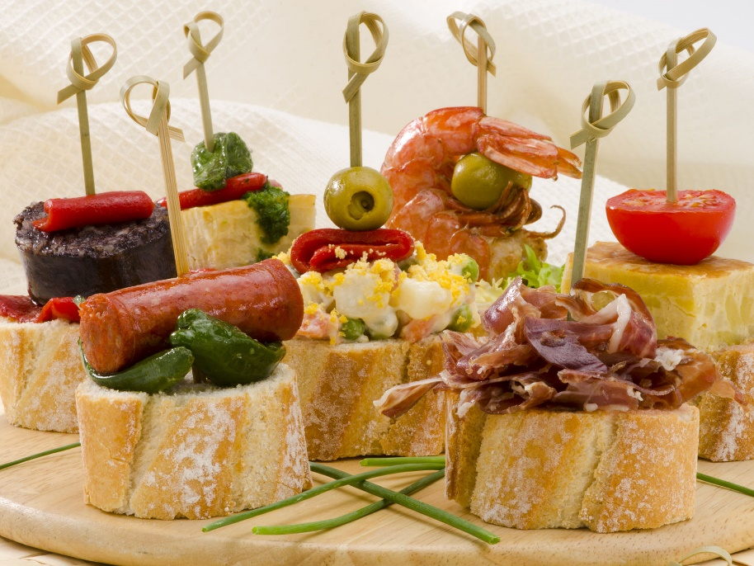
SITIO
MISA FIN DE CURSO Y TAPITAS
1. ROS
2. Campamento de verano
a) Sitio
b) Ambientación
c) Cocina
d) Horario
e) Qué me llevo
f) Normas
g) Padres de contacto
h) Tesorería
3. Misa fin de curso y Día de tapitas
4. RR&PP
5. Reunión por ramas
13 de julio, después de la misa
Llevad algo para compartir

Slide 27
RUEGOS Y PREGUNTAS
1. ROS
2. Campamento de verano
a) Sitio
b) Ambientación
c) Cocina
d) Horario
e) Qué me llevo
f) Normas
g) Padres de contacto
h) Tesorería
3. Misa fin de curso y Día de tapitas
4. RR&PP
5. Reunión por ramas

Slide 28
REUNIÓN POR RAMAS
1. ROS
2. Campamento de verano
a) Sitio
b) Ambientación
c) Cocina
d) Horario
e) Qué me llevo
f) Normas
g) Padres de contacto
h) Tesorería
3. Misa fin de curso y Día de tapitas
4. RR&PP
5. Reunión por ramas

